Slide 1
Webbutveckling 1 Bilder & Bildbehandling
MODUL 3.
Kunskaper om bilder och bildbehandling för webbutveckling.
Vilka bildtyper kan man använda?
Hur stora ska bilderna vara?
Vilka verktyg kan man använda för att fixa till bilder för webben?

Slide 2
Webbutveckling 1 Bilder & Bildbehandling
Det första du behöver göra för att lägga in en bild i ett HTML-dokument är att skaffa fram själva bilden. Nästa steg är att göra om den till ett format som webbläsaren kan visa och sedan är det bara att länka in den i dokumentet.

Slide 3
Webbutveckling 1 Bilder & Bildbehandling
Det finns många sätt att få tag på bilder. Man kan göra egna bilder med Photoshop, ta bilder mobilen, ta bilder med en digitalkamera osv.
Om du hittar en bild på nätet måste du tänka på lagen om upphovsrätt. Det vill säga om det inte står på en sida att bilden är fri att använda kan du vara ganska säker på att du inte har rätt att använda bilden. Det måste man vara helt klar på och helst då använda webbsidor som har ”fria” bilder att ladda ner.
Du måste också tänka på personuppgiftslagen, när det gäller bilder. Det vill säga att man måste fråga om en person vill vara med på bild. Det kan okcså gälla tex en bild på en bil där man ser nummerskylten, som går att spåra till ägaren.

Slide 4
Webbutveckling 1 Bilder & Bildbehandling
Upplösning på bilder.
En bild består av pixlar. Med det menas att det är ett antal små punkter som tillsammans skapar bilden. De flesta bildskärmar har mellan 70 och 140 ppi (Pixels per inch). Den vanligaste riktlinjen är att man använder 72 px på webben för bilder. Det garanterar att bilden blir skaplig på de flesta typen av datorskärmar.

Slide 5
Webbutveckling 1 Bilder & Bildbehandling
Bildfilens storlek.
Man måste tänka på att bildfilen inte får vara för stor i Mb eller Kb. Detta på grund av följande orsaker:
Bilden kan vara för stor och därför bli ”slö” att ladda ner till webbläsaren.
Stora bilder tar mycket utrymma på servern och på läsarens hårdisk via cache-funktionen.
Därför är det bra att veta hur man kan minska ner bildens storlek. 3 knep:
Beskär bilden
Förminska bilden
Minska antalet bilder i tunga animeringar

Slide 6
Webbutveckling 1 Bilder & Bildbehandling
Välj rätt format.
GIF
PNG
JPEG/JPG
Använd nätet för att kolla skillnaderna mellan dessa tre bildformat.
Vad står förkortningarna för?
I vad består skillnaderna?
Vilket bildformat bör man använda till olika typer av bilder?

Slide 7
Webbutveckling 1 Bilder & Bildbehandling
<img/>
Den här bildtaggen kan ha många olika attribut:
src = source. Sökvägen till bilden.
alt = Alternativ text. Dvs om ngn inte kan se bilden eller liknande så sysn den här texten istället och även när du ställer muspekaren över bilden.
title = en ny och mer tillgänglig variant av den övre.
height = höjden på bilden i pixlar eller %
width = vidden på bilden i pixlar eller %

Slide 8
Webbutveckling 1 Bilder & Bildbehandling
Exempel på kod för bild:
<img src=”bilder/test.jpg” title=”Det här är en bild på en bil” height=”250px” width=”250px” />

Slide 9
Webbutveckling 1 Bilder & Bildbehandling
Bilder som länkar.
Man kan, precis som med text förvandla en bild till en länk med <a>-taggen:
<a href=”nysida.html”>
<img src=”bilder/test.jpg” title=”Till startsidan” />
</a>

Slide 10
Webbutveckling 1 Bilder & Bildbehandling
Uppgift/Övning
Skapa ett html-dokument med namnet: bildovning.html
Skriv en text inom <p></p> taggar. Du kan hitta på en egen text eller ”sno” den här.
Formatera teckensnittet med följande, inbäddade CSS efter din <title>-tagg:
<style type="text/css"> body { font-family: Verdana, Arial, Helvetica, sans-serif; font-size: 16px; } </style>
Spara ock kolla så det ser ut så här.

Slide 11
Webbutveckling 1 Bilder & Bildbehandling
Uppgift/Övning fortsättning
6. Använd din egen bild eller bilden som vi använder i exemplet. Högerklicka på bilden nedan och spara den i samma mapp som ditt HTML-dokument: farhage.jpg
7. Placera bilden inom samma stycke <P> som din text:
<p><img src="farhage.jpg" title="Fårhage" width="200" height="149"> Du kan använda bilder... </p>

Slide 12
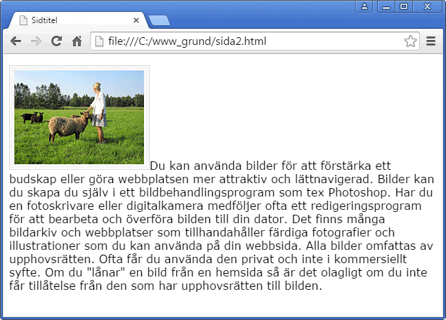
Webbutveckling 1 Bilder & Bildbehandling
Nu borde din sida se ut så här:

Slide 13
Webbutveckling 1 Bilder & Bildbehandling
OBS! Det är viktigt att du använder VERSALER och gemener korrekt när du anger sökvägar till bilder eller andra dokument. Om du anger bildens namn i HTML-koden till "farhage.JPG" när bildfilen heter "farhage.jpg" kan detta innebära att bilden inte visas alls. En bra regel är att använda gemener (små bokstäver) och att inte använda mellanslag i filnamn och sökvägar. Bildnamnet: "semester_i_smogen_2006.jpg" är bättre än namnet: "Semester i Smögen 2006.jpg".

Slide 14
Webbutveckling 1 Bilder & Bildbehandling
Om du vill placera texten till höger eller vänster om bilden använder du CSS-attributet: FLOAT Placera bilden till vänster om texten med float: left; och till höger om texten med float: right; Justera din bild så att den ligger till vänster om texten. I exemplet nedan anges också marginaler för att ge ett avstånd från bildens kant till texten:
<p><img src="farhage.jpg" style="float: left; margin: 0px 15px 15px 0px;" title="Fårhage" width="200" height="149"> Du kan använda bilder...</p>

Slide 15
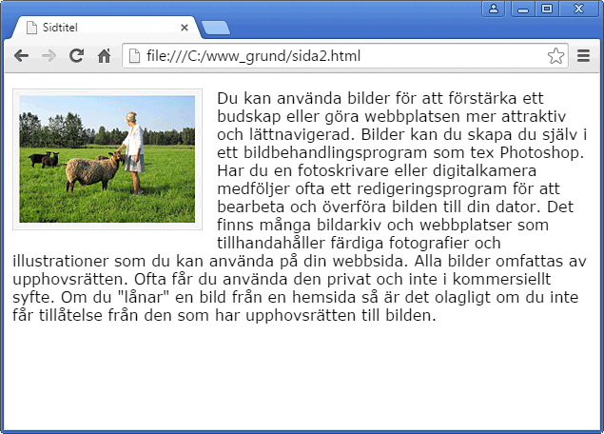
Webbutveckling 1 Bilder & Bildbehandling
Spara dokumentet med snabbkommando CTRL+S. Visa sidan i webbläsaren och uppdatera med snabbkommando F5 för att se resultatet:

Slide 16
Webbutveckling 1 Bilder & Bildbehandling
Bakgrundsbilder.
Bakgrundsbilder repeteras till höger och nedåt som standard och när den repeteras så skapar den ett mönster med synliga skarvar. Du ange om, och hur, bilden ska upprepas och även en exakt position för bilden.
1.
Använd dokumentet ”bildovning.html" som du sparade tidigare i avsnittet ovan. Använd din egen bild eller bilden som vi använder i exemplet. Gå till adressen nedan och högerklicka på bilden o spara.
http://ktc-webb.eu/images/bakgrund2.gif

Slide 17
Webbutveckling 1 Bilder & Bildbehandling
Bakgrundsbild och andra egenskaper anges med CSS.
Läs på igen om CSS i modul 2 om du är osäker.
Skriv in koden:
background-image: url(images/bakgrund2.gif);
Ska se ut så här då:
body{
font-family: Verdana, Arial, Helvetica, sans-serif; font-size: 16px; background-image: url(images/bakgrund2.gif);
}

Slide 18
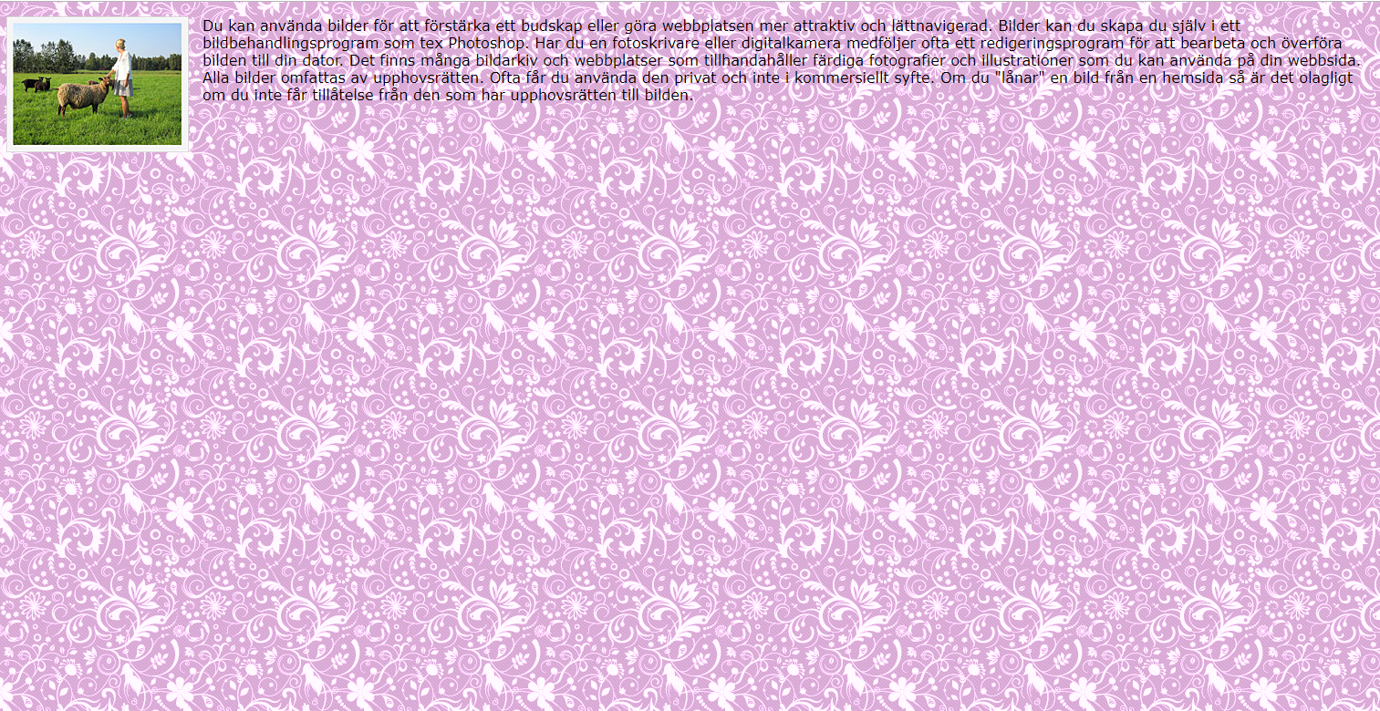
Webbutveckling 1 Bilder & Bildbehandling
Spara dokumentet.
Visa sidan i webbläsaren för att se resultatet:

Slide 19
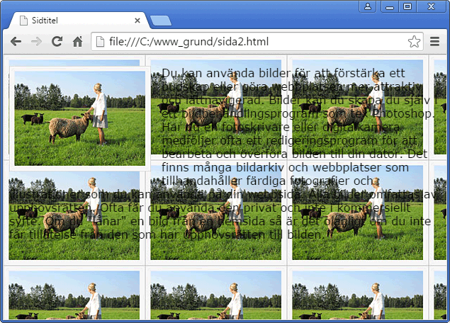
Webbutveckling 1 Bilder & Bildbehandling
Bakgrundsbilder repeteras till höger och nedåt som standard. Bakgrundsbilden i vårt exempel är en "mönsterplatta" (tile) och när den repeteras så skapar den ett mönster utan synliga skarvar. Om du använder en "vanlig" bild som inte är anpassad för ett mönster så kan det se ut så här:

Slide 20
Webbutveckling 1 Bilder & Bildbehandling
Du ange om, och hur, bilden ska upprepas och även en exakt position för bilden.
Använd egenskapen background-repeat för att ange att bakgrundsbilden endast ska repeteras nedåt. I exemplet nedan anges att bakgrundsbilden endast ska repeteras i Y-led :
body { font-family: Verdana, Arial, Helvetica, sans-serif; font-size: 16px; background-image: url(images/bakgrund2.gif); background-repeat: repeat-y }

Slide 21
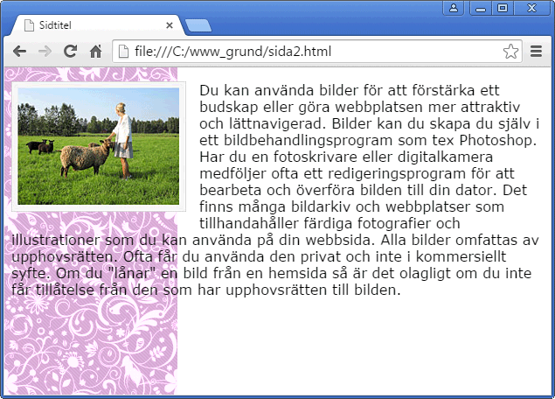
Webbutveckling 1 Bilder & Bildbehandling
Nu bör det se ut typ så här om du har sparat och uppdaterat webbläsaren:

Slide 22
Webbutveckling 1 Bilder & Bildbehandling
Övertonad bild.
Ladd hem denna bild från servern:
www.ktc-webb.eu/images/bakgrund1.jpg
Ändra i koden och byt ut den bakgrundsbild du använde tidigare. Låt den nya bilden justeras enligt standard ( ta bort egenskapen background-repeat):
<title>Sidan 2</title> <style type="text/css"> body { font-family: Verdana, Arial, Helvetica, sans-serif; font-size: 16px; background-image: url(images/bakgrund1.jpg); } </style> </head> <body>

Slide 23
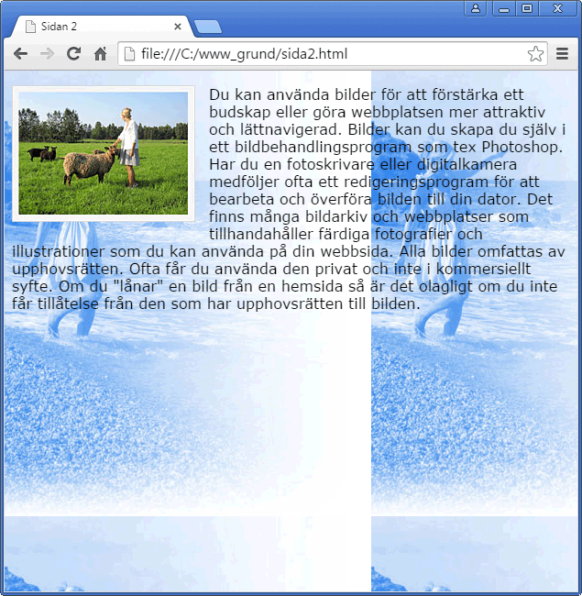
Webbutveckling 1 Bilder & Bildbehandling
Visa sidan i webbläsaren och uppdatera med snabbkommando F5 för att se resultatet. Bakgrundsbilder repeteras till höger och nedåt som standard. När bakgrundsbilden i vårt exempel repeteras så skapar den ett mönster med synliga skarvar.:

Slide 24
Webbutveckling 1 Bilder & Bildbehandling
Ange att bakgrundsbilden inte ska upprepas genom att ange egenskapen background-repeat: no-repeat Ange att bilden inte ska scrollas med sidinnehållet, med egenskapen background-attachment: fixed enligt nedan:
body { font-family: Verdana, Arial, Helvetica, sans-serif; font-size: 16px; background-image: url(bakgrund1.jpg); background-repeat: no-repeat; background-attachment: fixed;

Slide 25
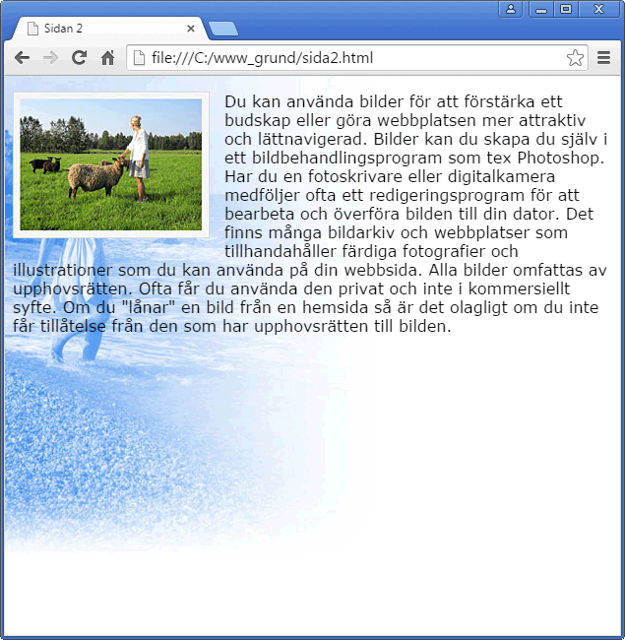
Webbutveckling 1 Bilder & Bildbehandling
Nu bör det se ut så här:

Slide 26
Webbutveckling 1 Bilder & Bildbehandling
SLUT.

